Slide 1

Keep an eye out on the virtual world
Alexandre Denis
Kombossé Baradji
Erwan Marchand
Alexis Ramon
Présenté par :

Slide 3







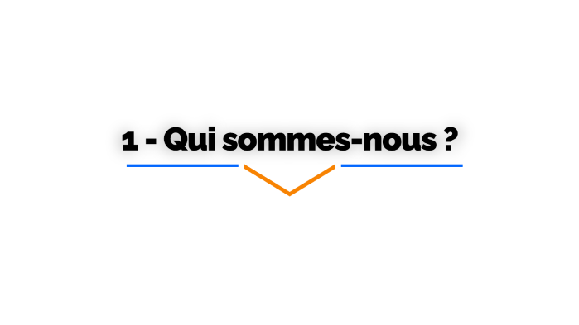


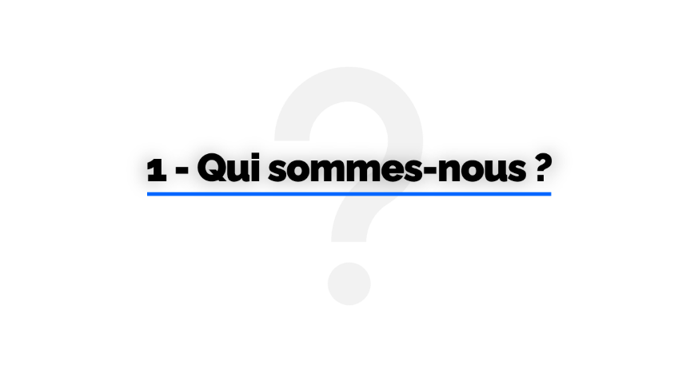

EyeShare
« Keep an eye out on the virtual world »
Notes:
https://unsplash.com/photos/AXu2aZ3YgP8

Slide 4

1 - Qui sommes-nous ?

Slide 5
1 - Qui sommes-nous ?
EyeShare est une entreprise offrant des services webs et informatiques.
Née en 2022, nous sommes une petite équipe de passionnés de l’IT.
Nos valeurs : « Rapidité, Tendance et Qualité », sont en adéquations avec notre société, qui requiert toujours plus le besoin de l’informatique.

Slide 6
Notre logo
« Keep an eye out on the virtual world »
Notre slogan

Slide 7





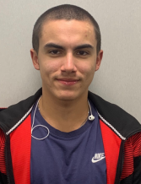
L’équipe EyeShare
Resp. Commercial
Resp. Administrative
Resp. Développement
PDG & Resp. Technique
Alexandre Denis
Kombossé Baradji
Erwan Marchand
Alexis Ramon

Slide 8

Notre hiérarchie
Hiérarchie d’EyeShare
Alexis Ramon
Kombossé Baradji
Alexandre Denis
Erwan Marchand

Slide 9

Notre statut Juridique
EyeShare est une startup et une SAS : Société par actions simplifiées.
Nous avons choisi ce statut car il est utilisé dans le cadre de projets.
Des actionnaires ont investi de l’argent dans notre société afin de réaliser ces projets et nous
prévoyons également l'entrée de nouveaux investisseurs.
De plus, le statut de la SAS est peu encadré par le code du commerce.
Ce qui permet de bénéficier d’une grande liberté tel que le choix de nommer un président,
et la non imposition de nos dividendes.

Slide 10

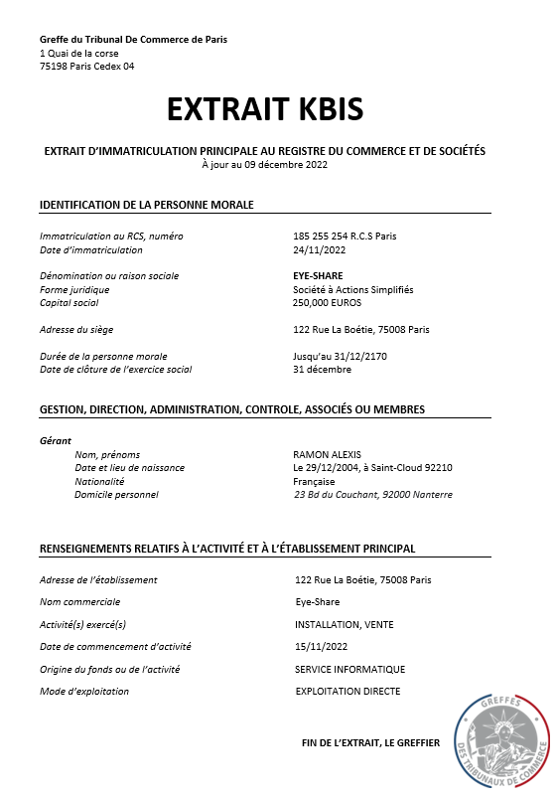
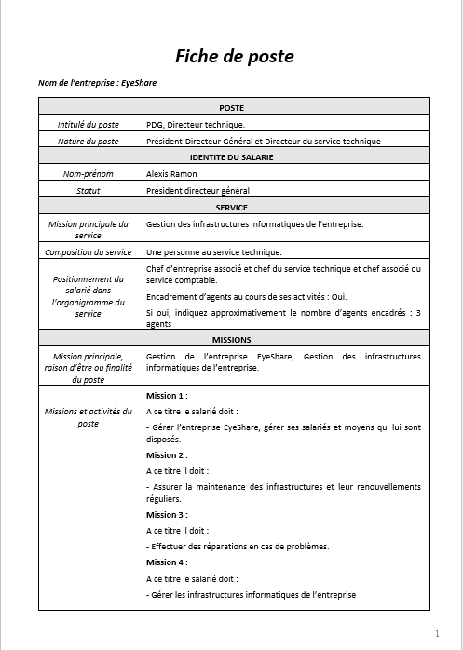
Documents Officiels
Fiche de Poste
Extrait KBIS

Slide 11
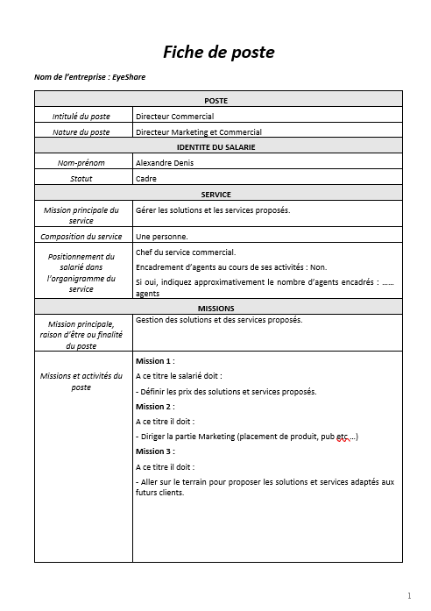
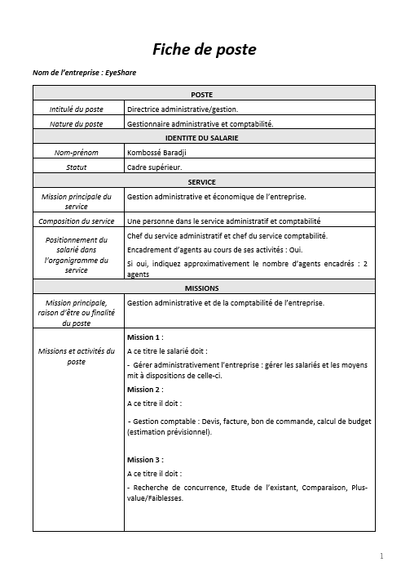
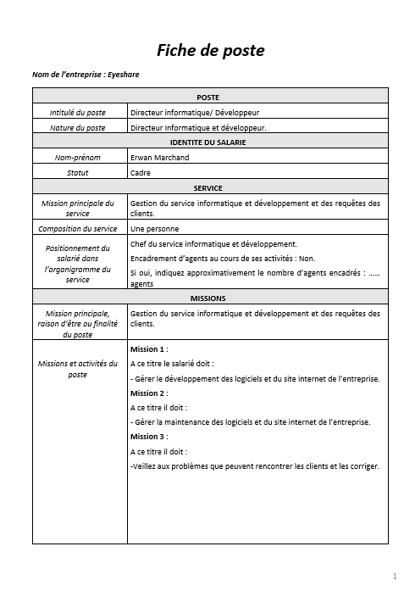
Documents Officiels

Slide 12
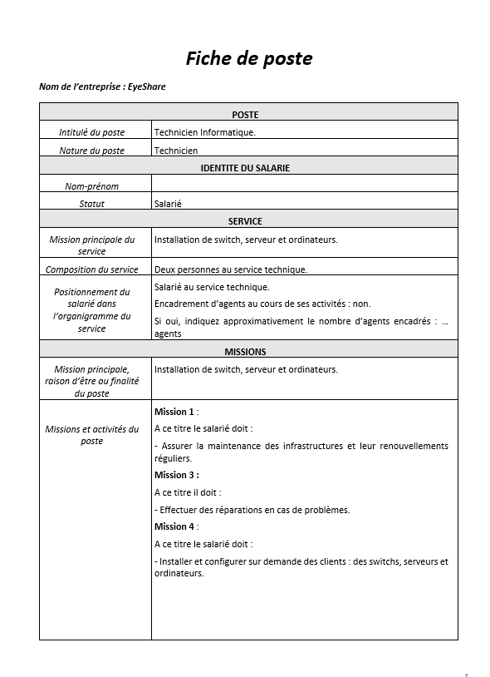
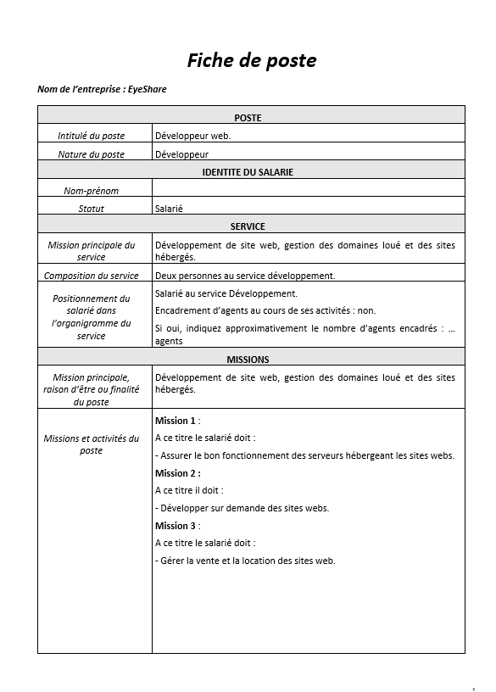
Documents Officiels
Recrutement
EyeShare également de nouveaux collaborateurs dans le domaine du développement et réseaux
Technicien
Développement

Slide 13

2 - Nos services

Slide 14







Nos services
A distance :
Services Web :
Création de site Web
Hébergement de domaine
Vente de domaine
Au contact :
Installation & réparation d’équipements:
Ordinateurs
Réseaux
(Routeurs – Switchs)
Serveurs

Slide 15
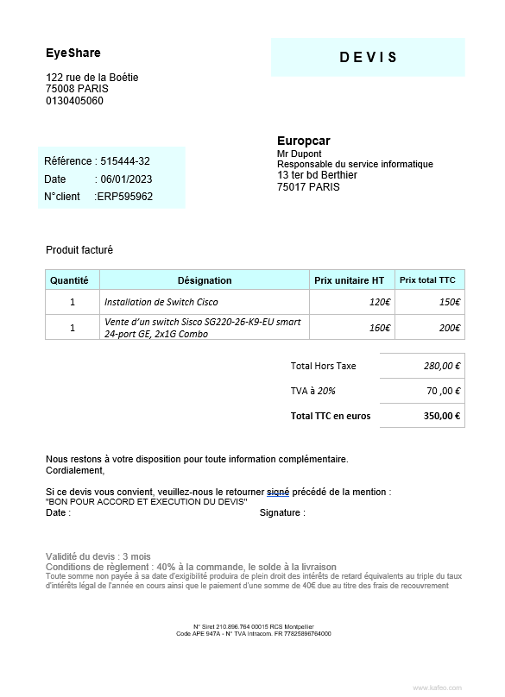
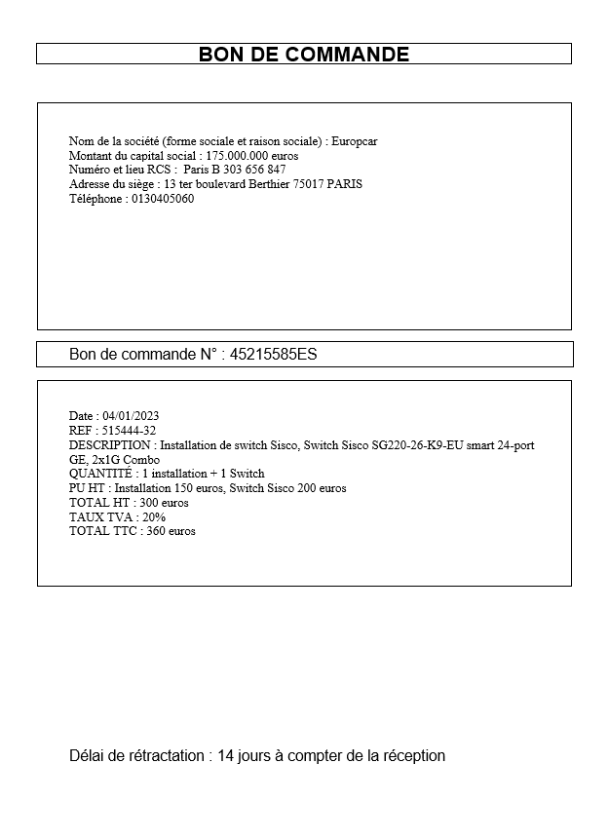
Nos services
Documents Officiels
Devis
Bon de commande

Slide 16


3- Notre Entreprise sur le marché

Slide 17
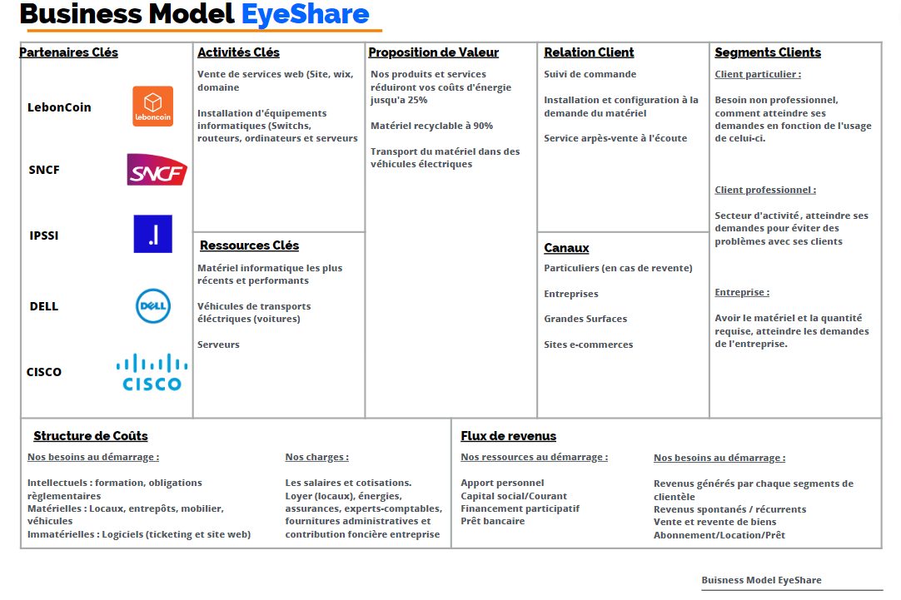
Notre Entreprise sur le marché

Slide 18
Notre Entreprise sur le marché
Forces, Faiblesses, Opportunités & Menaces
Forces
Faiblesses
Opportunités
Menaces
Capacité d’innovation
Leadership
Compétitivité commerciale
Qualité : taux de satisfaction des clients
Employés hautement qualifiés
Bonne entente au sein de l’entreprise
Marché en croissance
Intégration facile dans le marché
Nouvelles technologie
Changement de comportement
Des consommateurs
2 secteurs en 1 seule entreprise
Faible notoriété
Base de clients réduite
Faible capacité financière
Peu de salariés
Nouveaux entrants
Entreprises déjà installées sur le marché

Slide 19


Notre Entreprise sur le marché
La concurrence
Les concurrents directs à notre modèle de société n'existent pas sur le marché français.
Cependant, il existe des sociétés qui exercent uniquement sur l’une ou l’autre des deux activités qu’EyeShare
réunit en une seule entreprise :
Proges Plus
WebTech
Activités :
Activités :
Réseau, cybersécurité, mobilité
cloud, hébergement, postes de travail
serveurs, virtualisation, téléphonie sur IP
éditeur et intégrateur de Synoptic
Développement site web, Développement d’application, développement CRM
refonte Web, référencement naturel SEO,
référencement payant SEA, digital branding, email marketing,
hébergement, certificat SSL
Uniquement pour les entreprises.
Ne font pas de développement
Uniquement pour les entreprises.
Ne font pas d’installation d’équipements

Slide 21
Des questions ?

